Slide 1
人工智能及应用
清华大学 高跃
2017-09-03

Slide 2
从AlphaGO说起
2016年3月，阿尔法围棋与围棋世界冠军、职业九段棋手李世石进行围棋人机大战，以4比1的总比分获胜；
2016年末2017年初，该程序在中国棋类网站上以Master为注册帐号与中日韩数十位围棋高手进行快棋对决，连续60局无一败绩；
2017年5月，在中国乌镇围棋峰会上，它与排名世界第一的世界围棋冠军柯洁对战，以3比0的总比分获胜。

Slide 3
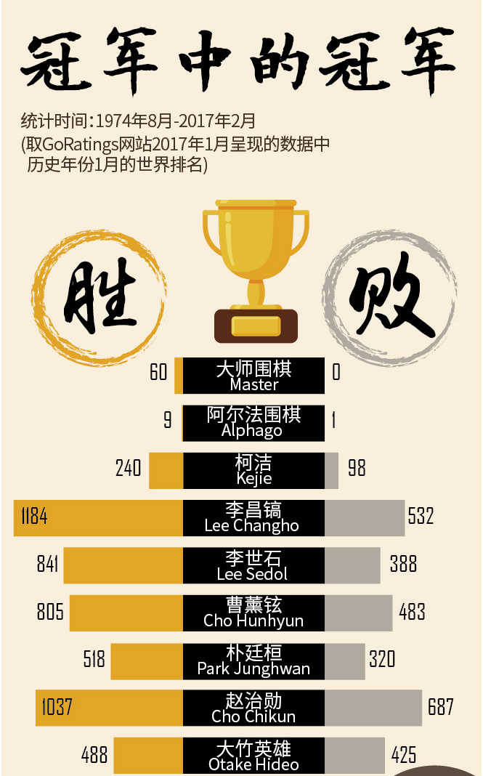
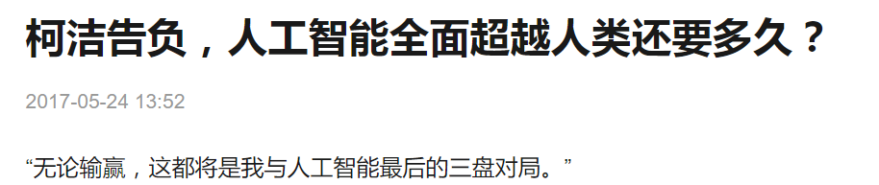
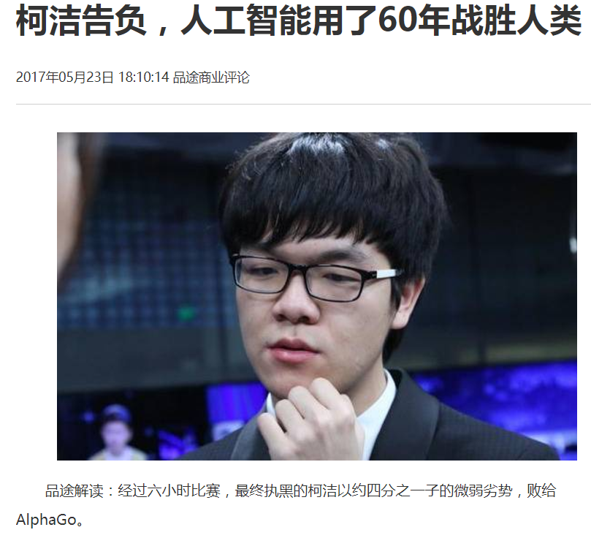
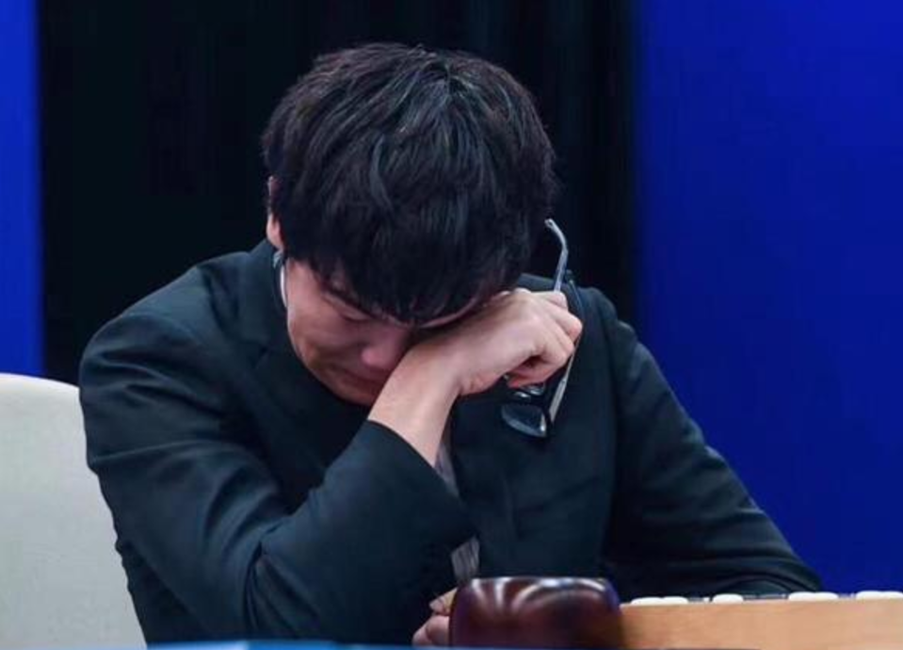
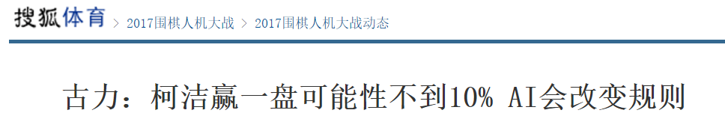
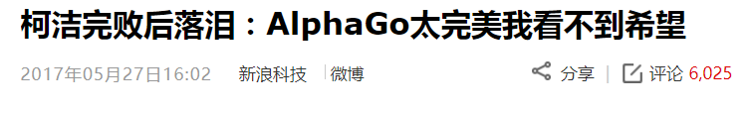
从AlphaGO说起

Slide 4
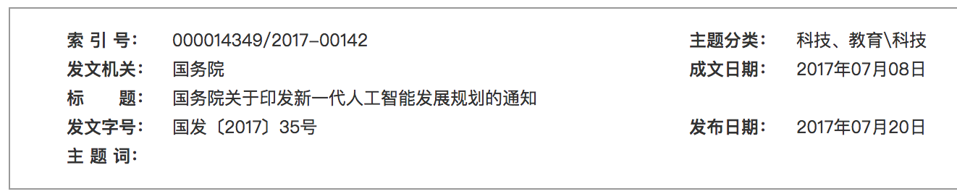
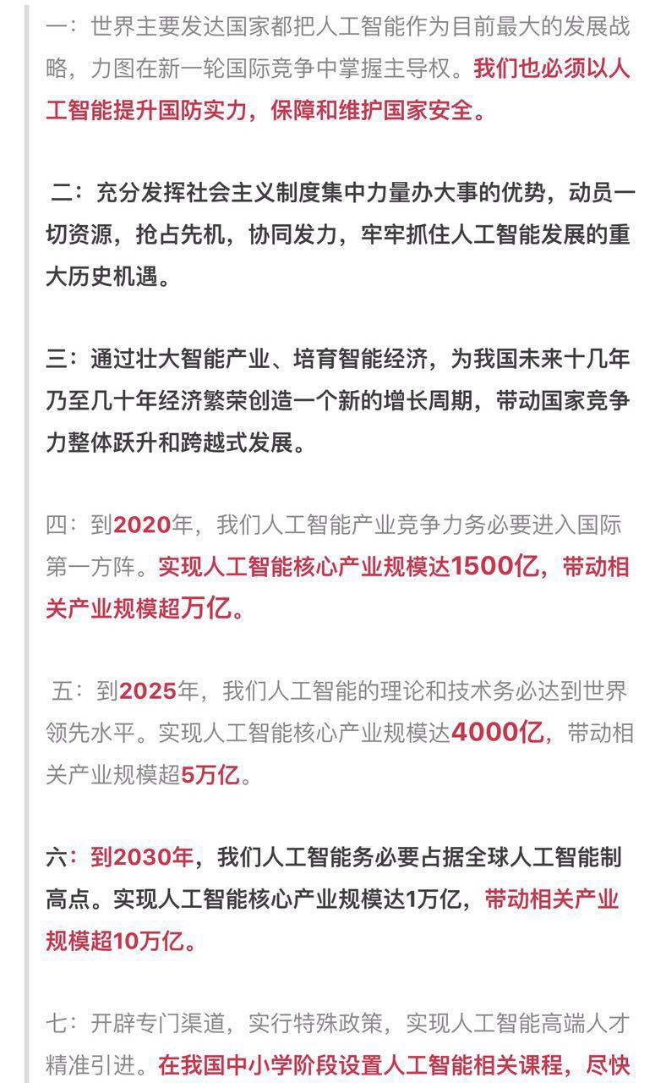
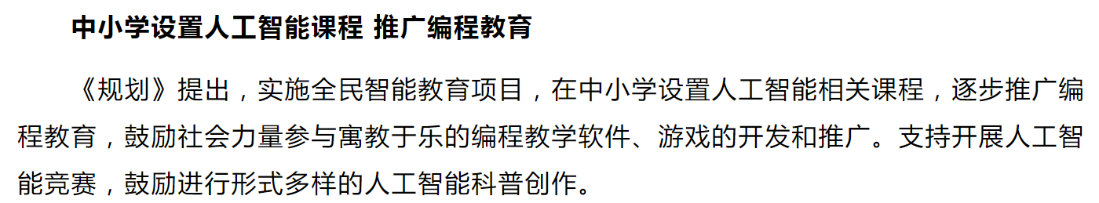
人工智能的热潮
国务院关于印发新一代人工智能发展规划的通知
提出了面向2030年我国新一代人工智能发展的指导思想、战略目标、重点任务和保障措施，部署构筑我国人工智能发展的先发优势，加快建设创新型国家和世界科技强国。
产业规模超5万亿
从中小学阶段抓起

Slide 5
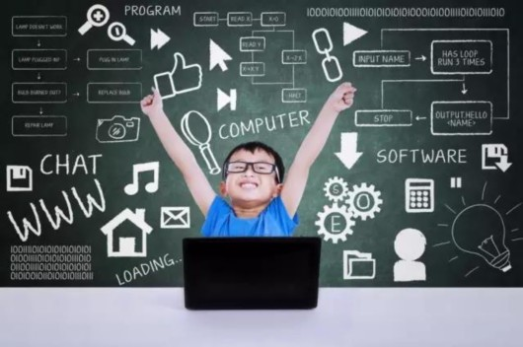
人工智能的热潮
人工智能从娃娃抓起
Notes:
其中，在2017年《义务教育小学科学课程标准》中就曾提出，为进一步加强小学科学教育，2017年秋季开始，小学科学课程起始年级调整为一年级。原则上按照小学一、二年级每周不少于1课时安排课程，三至六年级的课时数保持不变。
《规划》指出，要进一步完善人工智能领域学科布局，设立人工智能专业，推动人工智能领域一级学科建设，尽快在试点院校建立人工智能学院，增加人工智能相关学科方向的博士、硕士招生名额。
鼓励高校在原有基础上拓宽人工智能专业教育内容，形成“人工智能+X”复合专业培养新模式，重视人工智能与数学、计算机科学、物理学、生物学、心理学、社会学、法学等学科专业教育的交叉融合，培育高水平人工智能创新人才和团队。

Slide 6
提纲
人工智能
人工智能与金融
人工智能与医疗
人工智能与机器人
人工智能的更多应用

Slide 7
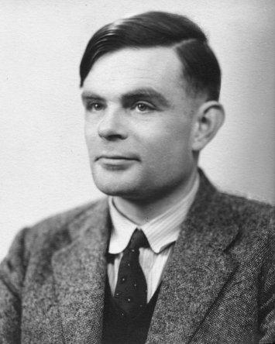
人工智能的来源
机器能不能思考？
围绕着这个问题的回答，1950年图灵设计出了图灵试验（Turing Test）。对“机器是否能思考”的回答取决于我们怎样定义“机器”和“思考”。
Nils Nilsson认为还应该加上“取决于怎样定义‘能’ ”。
图灵（ Alan Turing）

Slide 8

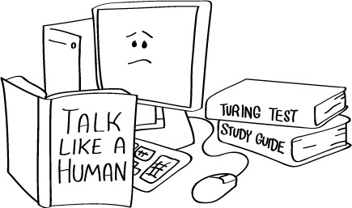
图灵试验
Notes:
如果在游戏中将A换成一个机器后，将会发生什么情况呢？询问者会依然像一男一女玩游戏时一样经常判断错误吗？这些问题代替了最初的问题：机器能思考吗？
图灵试验通常简化为一个机器企图使人类提问者确信它是一个人。若能欺骗大量的人类提问者，则认为该机器具有智能—机器智能。

Slide 9
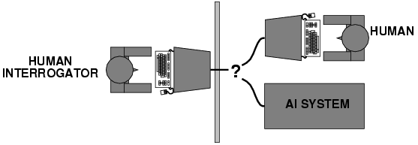
图灵测试
那么，能通过图灵实验的机器就一定具有人类的智能吗？

Slide 10
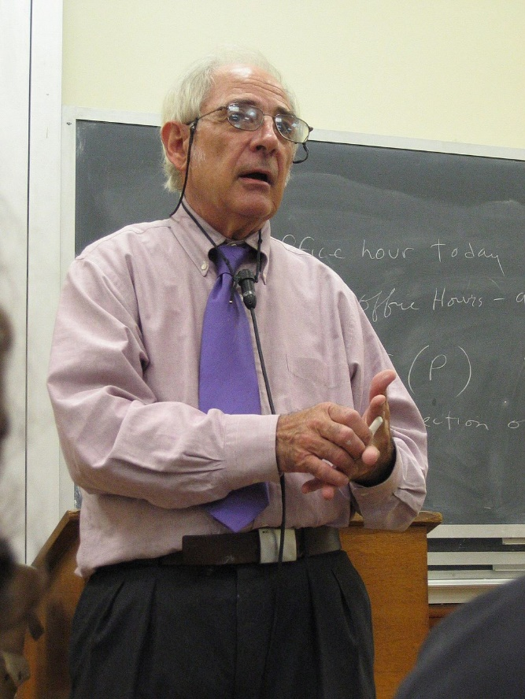
中文之屋
屋子里有一不懂中文的人，向屋内输入一连串中文问题，屋里的人在字典和规则手册中查找匹配的符号，并用中文回答问题。即使回答了问题也不理解中文。
关键在于机器是否真的理解了呢？
“正确回答提问的程序不能说明它就理解问题，因此，不是具有智能的充分条件。”
约翰﹒西尔勒
加州大学伯克利分校 哲学教授
Notes:
约翰·罗杰斯·希尔勒（又译作约翰·罗杰斯·塞尔；John Rogers Searle，1932年7月31日－），出生于美国丹佛。是一位在加州大学伯克利分校执教的哲学教授。他对语言哲学、心灵哲学和理智等问题的探讨作出了重要的贡献。此外他还讨论了社会制造的现实和物理现实的特征以及实践推理。

Slide 11
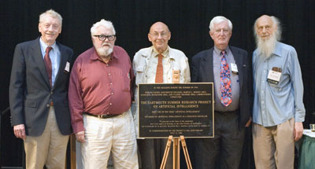
人工智能的起源
达特莫斯（Dartmouth）会议
Trenchard More, John McCarthy, Marvin Minsky, Oliver Selfridge, and Ray Solomonoff
1956年夏季，由青年数学助教J.McCarthy(后为Stanford教授）、哈佛大学的青年数学家和神经学家M.L.Minsky(后为MIT教授）、IBM公司信息研究中心负责人N. Lochester、贝尔实验室信息部数学研究员C.E.Shannon四人共同发起。
Notes:
James Moor, the director of AI@50
克劳德·艾尔伍德·香农，美国数学家、电子工程师和密码学家，被誉为信息论的创始人。香农是密歇根大学学士，麻省理工学院博士。 1948年，香农发表了划时代的论文——通信的数学原理，奠定了现代信息论的基础。不仅如此，香农还被认为是数字计算机理论和数字电路设计理论的创始人。

Slide 12
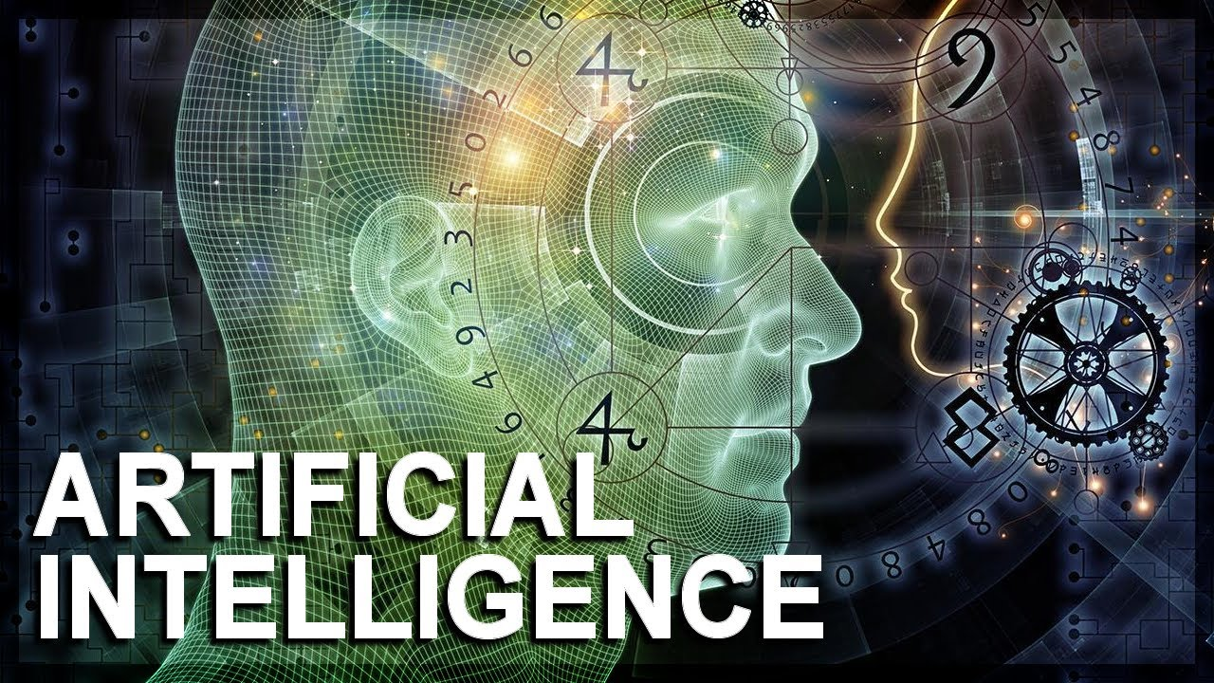
人工智能的起源
人类历史上第一次人工智能研讨会，标志着人工智能学科的诞生。
正式提出了人工智能（Artificial Intelligence,缩写为AI）概念。
人工智能便作为一门独立的学科，迅速发展起来。
在很长时间，人们一直在探索着“人工智能走什么路”，严格定义更是众说纷纭。

Slide 13

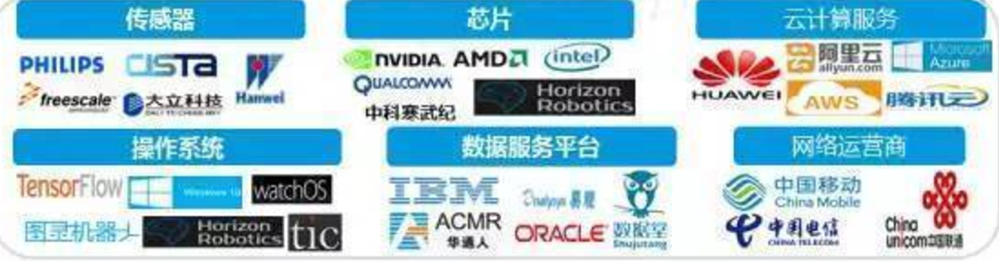
人工智能的定义
由计算到算计(出谋划策）
AI的研究包含了许许多多的子领域，涵盖的范围从通用领域，比如感知和学习，到特定的任务，诸如下国际象棋、数学定理证明、诗歌写作、编制计划和疾病诊断。
AI对智能任务进行系统化和自动化。因而AI与人类智能活动的任何范畴都潜在相关。

Slide 14
人工智能的定义
定义1 智能机器
能够在各类环境中自主地或交互地执行各种拟人任务的机器
14

Slide 15
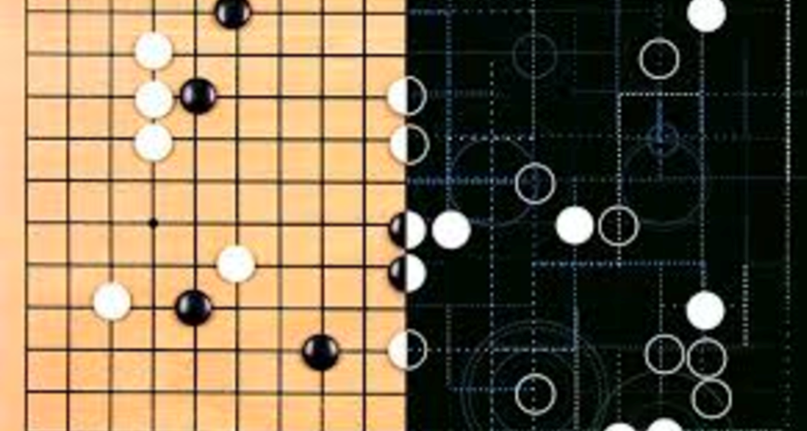
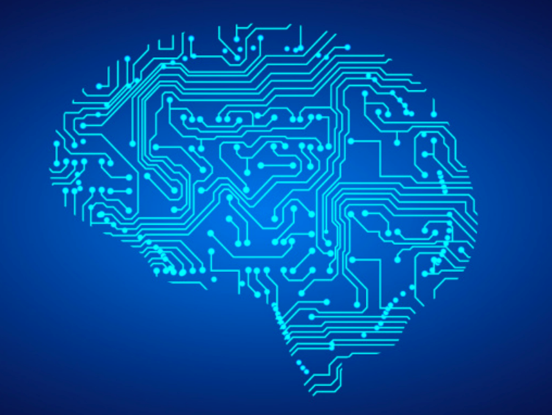
人工智能的定义
定义2 人工智能(学科)
是计算机科学中涉及研究、设计和应用智能机器的一个分支。它的近期主要目标在于研究用机器来模仿和执行人脑的某些智力功能，并开发相关理论和技术
15

Slide 16
人工智能的定义
定义3 人工智能(能力)
是智能机器所执行的通常与人类智能有关的智能行为，如判断、推理、证明、识别、感知、理解、通信、设计、思考、规划、学习和问题求解等思维活动。
定义4-定义11。。。
16

Slide 17
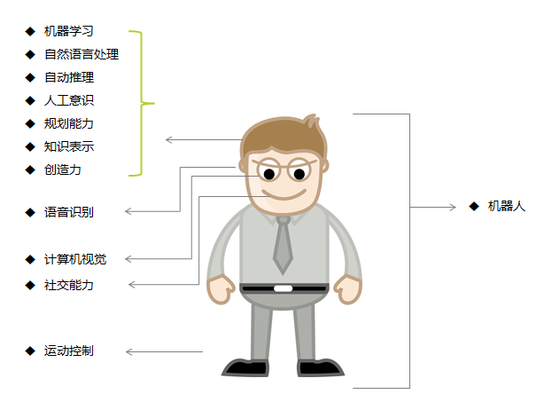
什么是人工智能?
人工智能的本质是：研究如何制造出人造的智能机器或系统，来模拟人类智能活动的能力，以延伸人类智能的科学。
Notes:
李德毅院士对于人工智能的一般性理解：研究人类智能活动的表现形式和认知规律,借用数理逻辑来形式化,用计算机作为载体,提供关于形式化计算和符号处理的理论,模拟人类某些智能行为和方法,构造具有一定智能的人工系统,让计算机去完成以往需要人的智力才能胜任的工作。
人工智能可以看做让机器实现原来只有人类才能完成的任务，其核心是算法

Slide 18
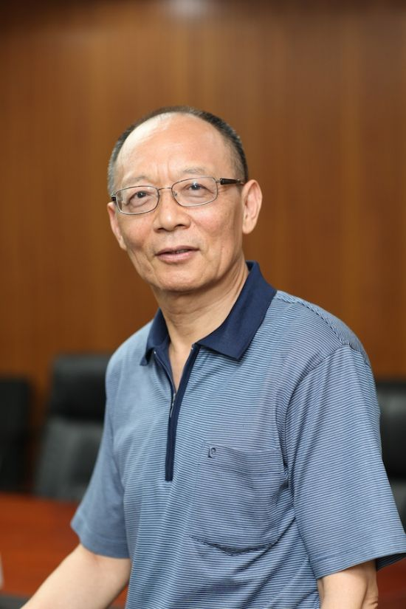
什么是人工智能?
“研究人类智能活动的表现形式和认知规律,借用数理逻辑来形式化,用计算机作为载体,提供关于形式化计算和符号处理的理论,模拟人类某些智能行为和方法,构造具有一定智能的人工系统,让计算机去完成以往需要人的智力才能胜任的工作。
人工智能可以看做让机器实现原来只有人类才能完成的任务，其核心是算法。”
中国人工智能学会理事长
李德毅院士
Notes:
李德毅院士对于人工智能的一般性理解：研究人类智能活动的表现形式和认知规律,借用数理逻辑来形式化,用计算机作为载体,提供关于形式化计算和符号处理的理论,模拟人类某些智能行为和方法,构造具有一定智能的人工系统,让计算机去完成以往需要人的智力才能胜任的工作。
人工智能可以看做让机器实现原来只有人类才能完成的任务，其核心是算法

Slide 19
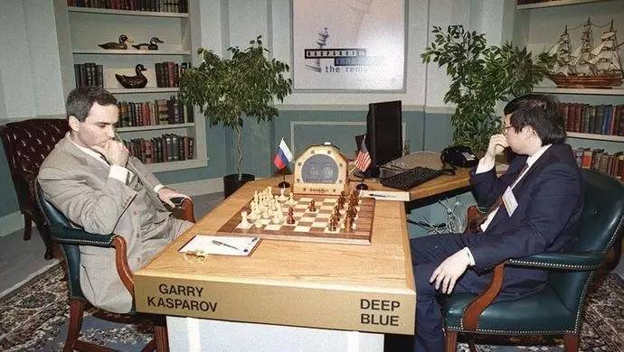
示例1
深蓝，DEEP BLUE 系统
1997年5月11日，IBM开发的程序名为“深蓝，DEEP BLUE”，击败了象棋冠军卡斯帕罗夫（Garry Kasparov）,六局比赛的比分为3.5:2.5。
Notes:
国外

Slide 20
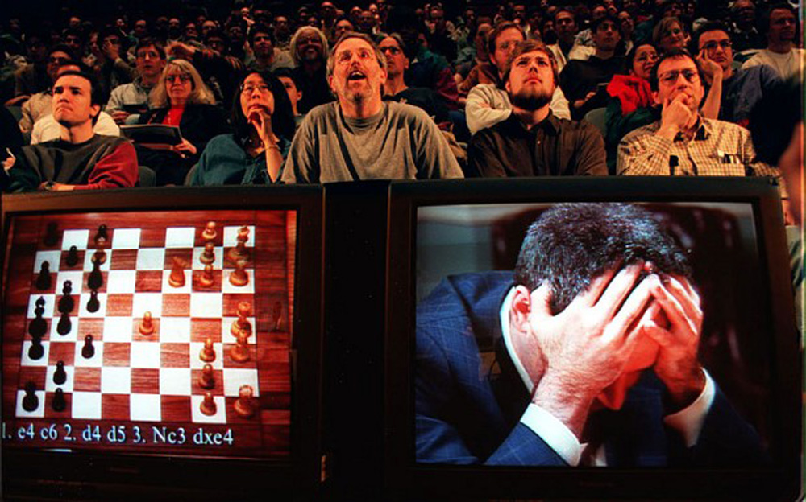
示例1
深蓝，DEEP BLUE 系统
1997年5月11日，IBM开发的程序名为“深蓝，DEEP BLUE”，击败了象棋冠军卡斯帕罗夫（Garry Kasparov）,六局比赛的比分为3.5:2.5。
Notes:
国外

Slide 21
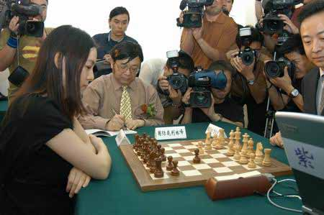
示例2
紫光之星
2004年6月8日在中国棋院，诸宸对紫光之星，诸宸在领先一兵的情况下，走成和棋势，但后因急于求胜而输棋；诸晨一反常态，表现过于急噪；
6月12日第二局，大战33个回合，诸宸认输。
Notes:
国内

Slide 22
人工智能的主要三个流派
符号主义 （主流学派）
连结主义
行为主义

Slide 23
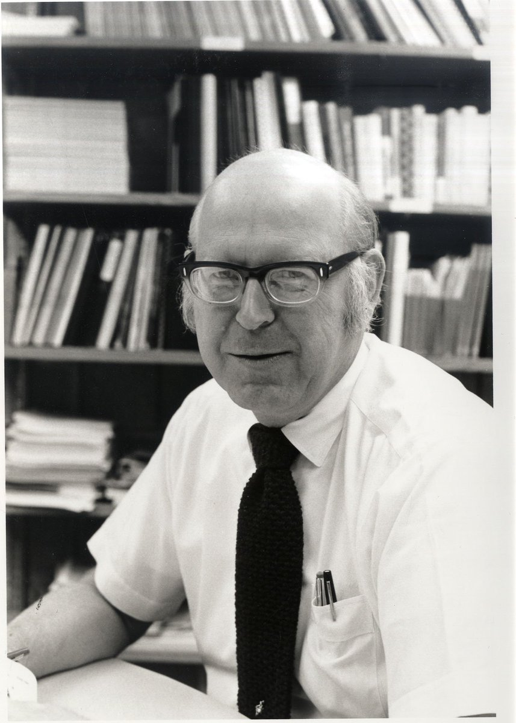
符号主义（Symbolicism）
逻辑主义、心理学派或计算机学派
原理：物理符号系统(即符号操作系统)假设和有限合理性原理
起源：源于数理逻辑
学派代表：纽厄尔、西蒙和尼尔逊
Allen Newell
Notes:
艾伦·纽厄尔（Allen Newell，1927年3月19日－1992年7月19日）是计算机科学和认知信息学领域的科学家，曾在兰德公司，卡内基梅隆大学的计算机学院、泰珀商学院和心理学系任职和教研。他是信息处理语言（IPL）发明者之一

Slide 24
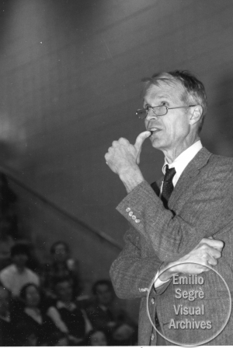
连结主义（Connectionism）
仿生学派或生理学派
原理：神经网络及神经网络间的连接机制与学习算法
起源：源于仿生学，特别是人脑模型的研究
学派代表：卡洛克、皮茨、Hopfield、鲁梅尔哈特
John Joseph Hopfield
Notes:
John Joseph Hopfield (born July 15, 1933) 美国科学家，最著名的是提出了associative neural network 现在叫做 Hopfield Network.
约翰·霍普菲尔德收到他的1954年从Swarthmore College毕业，并于1958年获得康奈尔大学物理学博士学位他在贝尔实验室工作了两年，之后在加利福尼亚大学伯克利分校（物理学），普林斯顿大学（物理学），加利福尼亚理工学院（化学和生物学）任教，1986年，他是加州理工学院计算与神经系统phd program的联合创始人。

Slide 25
行为主义（Actionism）
又称：进化主义或控制论学派
原理：控制论及感知-动作型控制系统
起源：源于控制论
学派代表：维纳(Wiener)和麦克洛克(McCulloch)。布鲁克斯(Brooks)的六足行走机器人，一个基于感知-动作模式的模拟昆虫行为的控制系统

Slide 26
对人工智能理论的争论
符号主义
认为人的认知基元是符号，认知过程即符号操作过程；
认为人是一个物理符号系统，计算机也是一个物理符号系统，因此，能用计算机来模拟人的智能行为；
认为知识是信息的一种形式，是构成智能的基础。人工智能的核心问题是知识表示、知识推理和知识运用。
26
26

Slide 27
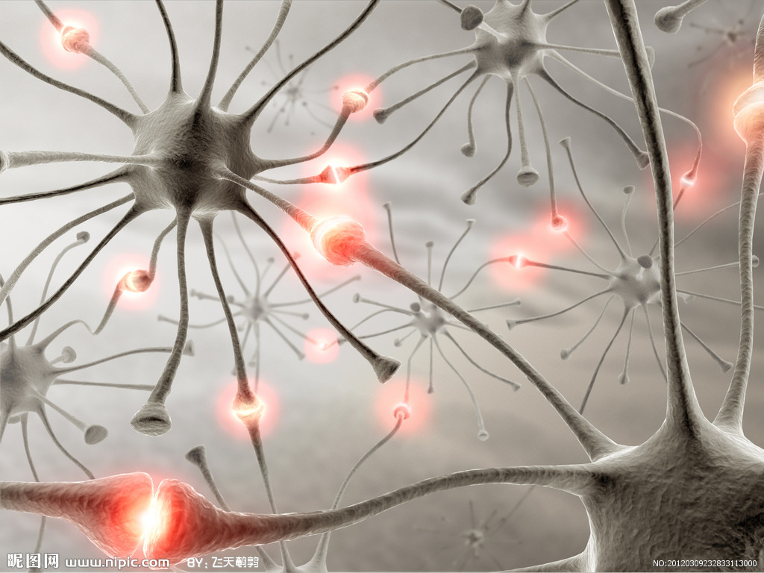
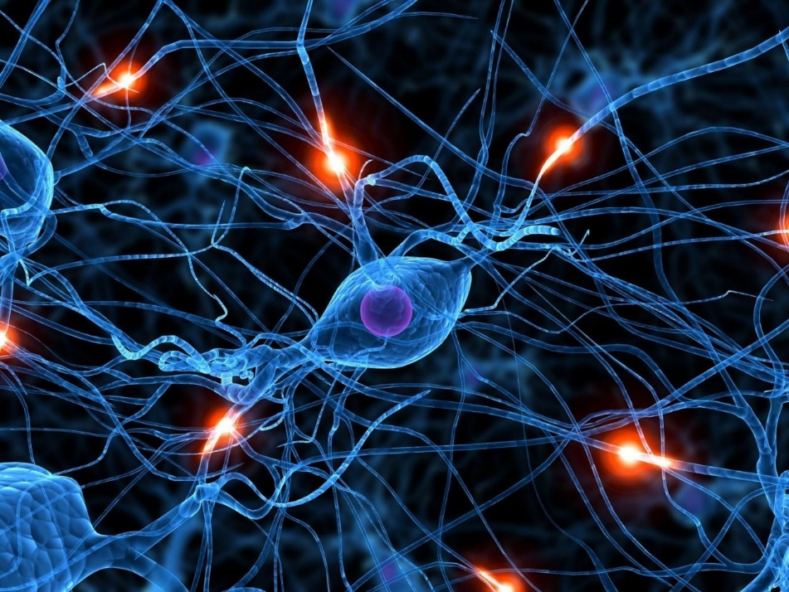
对人工智能理论的争论
连结主义
认为思维基元是神经元，而不是符号处理过程；
认为人脑不同于电脑，并提出连结主义的大脑工作模式，用于取代符号操作的电脑工作模式。
27
27

Slide 28
对AI理论的争论——行为主义
行为主义
认为智能取决于感知和行动(所以被称为行为主义)，提出智能行为的“感知-动作”模式；
认为智能不需要知识、不需要表示、不需要推理；人工智能可以象人类智能一样逐步进化(所以称为进化主义)；智能行为只能在现实世界中与周围环境交互作用而表现出来。
28

Slide 29
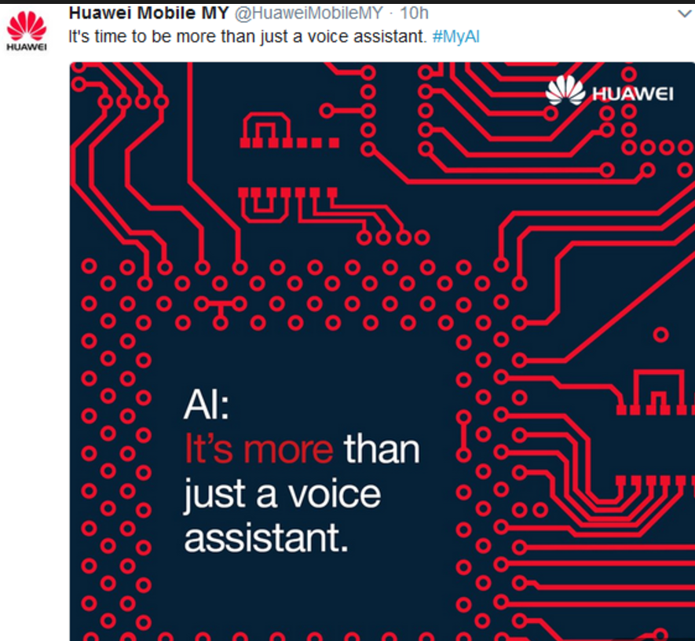
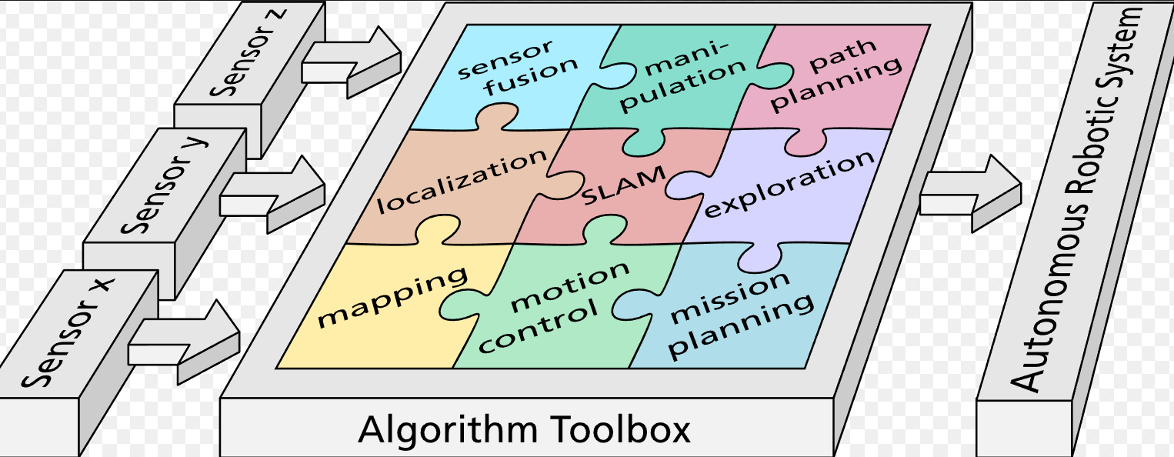
三学派间的争论
对人工智能方法的争论
对人工智能技术路线的争论
符号主义： 功能模拟方法
连结主义： 结构模拟方法
行为主义： 行为模拟方法
硬件路线
软件路线
专用路线
通用路线

Slide 30
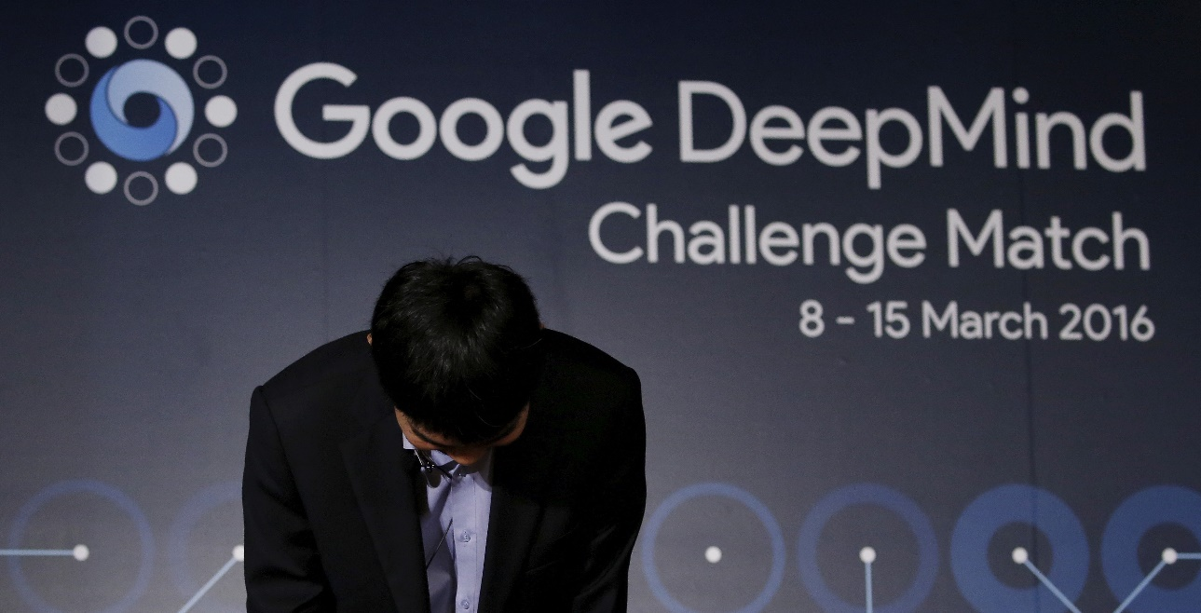
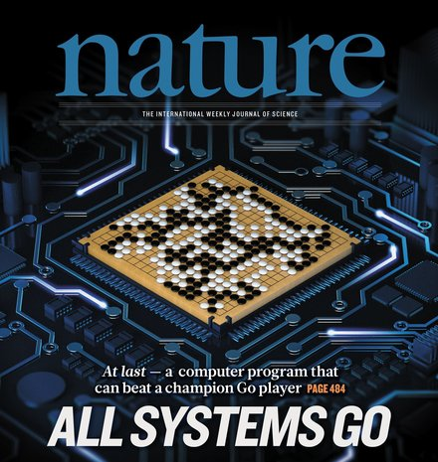
人工智能的三种级别
弱AI
强AI
超AI
擅长于单个方面的人工智能
人类级别的
人工智能
几乎所有领域都比人类大脑聪明得多

Slide 31
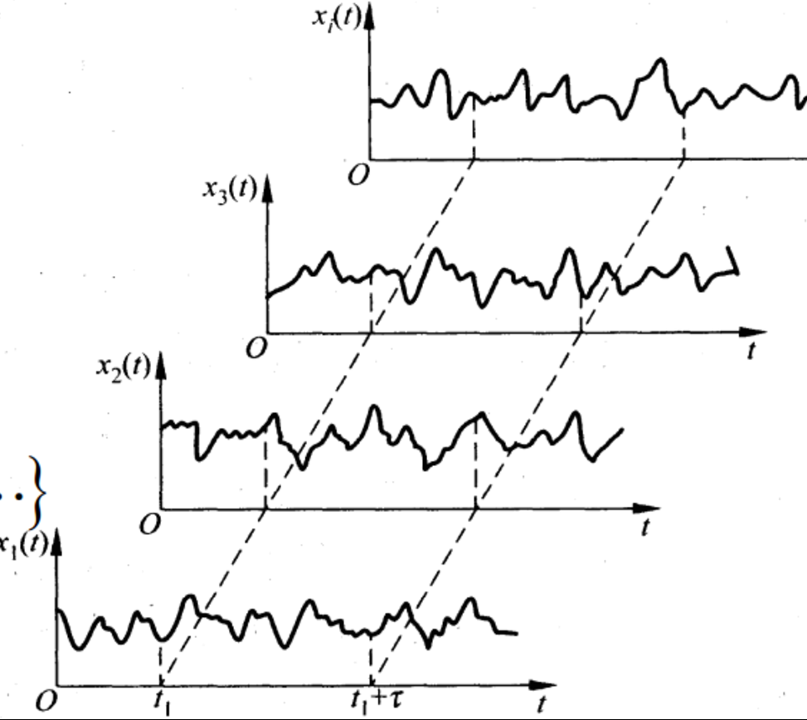
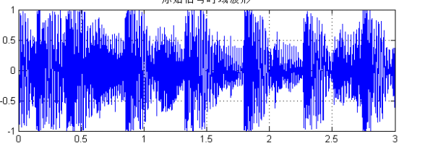
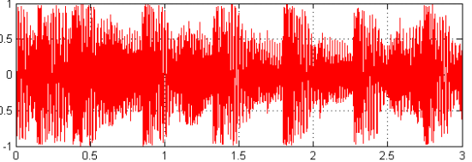
人工智能的发展
人工智能的发展史可以向前推到20世纪30年代。
20世纪30年代和40年代
以维纳（Wiener）等为代表对数理逻辑学科发展的贡献:随机过程和噪声信号处理的先驱，又提出“控制论”一词。
诺伯特·维纳
Notes:
诺伯特·维纳（英语：Norbert Wiener，1894年11月26日－1964年3月18日），生于美国密苏里州哥伦比亚，应用数学家，在电子工程方面贡献良多。他是随机过程和噪声信号处理的先驱，又提出“控制论”一词。
阿隆佐·邱奇（Alonzo Church，1903年6月14日－1995年8月11日）是美国数学家，1936年发表可计算函数的第一份精确定义，对算法理论的系统发展做出巨大贡献。邱奇在普林斯顿大学受教并工作四十年，曾任数学与哲学教授。1967年迁往加利福尼亚大学洛杉矶分校。

Slide 32
人工智能的发展
人工智能的发展史可以向前推到20世纪30年代。
20世纪30年代和40年代
邱奇(Church)、图灵和其它一些人提出的关于计算本质的思想。
如：发表可计算函数的第一份精确定义，对算法理论的系统发展做出巨大贡献。
阿隆佐·邱奇
Notes:
诺伯特·维纳（英语：Norbert Wiener，1894年11月26日－1964年3月18日），生于美国密苏里州哥伦比亚，应用数学家，在电子工程方面贡献良多。他是随机过程和噪声信号处理的先驱，又提出“控制论”一词。
阿隆佐·邱奇（Alonzo Church，1903年6月14日－1995年8月11日）是美国数学家，1936年发表可计算函数的第一份精确定义，对算法理论的系统发展做出巨大贡献。邱奇在普林斯顿大学受教并工作四十年，曾任数学与哲学教授。1967年迁往加利福尼亚大学洛杉矶分校。

Slide 33
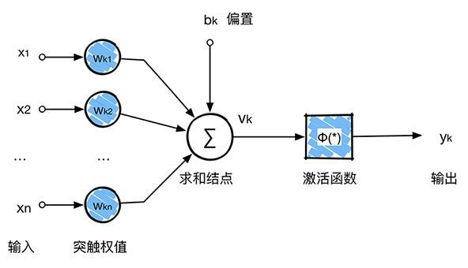
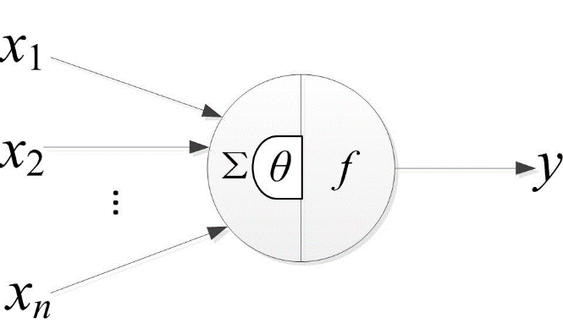
人工智能的发展
按照时代性划分，人工智能可以被分为以下几个阶段：
第一阶段（40年代中-50年代末）
神经元网络时代
建成双层神经元网络
提出MP模型，感知器模型等
问题：XOR问题不能解决
MP模型：按照生物神经元的结构和工作原理构造出来的一个抽象和简化了的模型
Notes:
按照生物神经元的结构和工作原理构造出来的一个抽象和简化了的模型

Slide 34
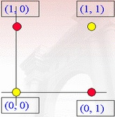
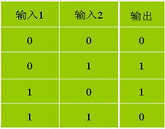
XOR异或问题
只适用于线性分类问题的感知机无法对异或问题进行分类

Slide 35
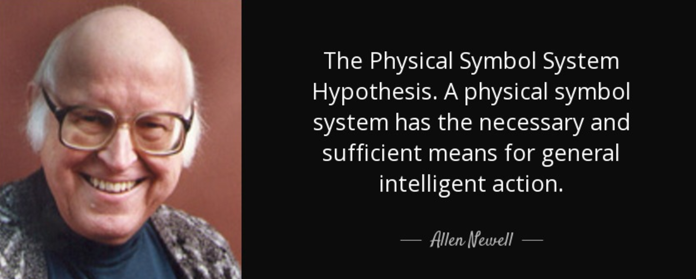
人工智能的发展
第二阶段（50年代中-60年代中）
通用方法时代
物理符号系统 Physical Symbol System
西蒙和纽威尔1976提出的假说
主要研究的问题：游戏、翻译、GPS（通用问题求解系统）等
对问题的难度估计不足，陷入困境

Slide 36
人工智能的发展
一个笑话（英俄翻译）
The spirit is willing but the flesh is weak.
（心有余而力不足）
The vodka is strong but meat is rotten.
（伏特加酒虽然很浓，但肉是腐烂的）

Slide 37
人工智能的发展
原因
Spirit：
结论
必须理解才能翻译，而理解需要知识
1）精神
2）烈性酒

Slide 38
人工智能的发展
现在依然是一个笑话(英中翻译), but better
The spirit is willing but the flesh is weak.
你们心灵固然愿意，肉体软弱.
The spirit is willing, flesh weak（心有余而力不足）

Slide 39
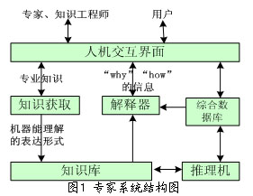
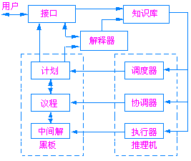
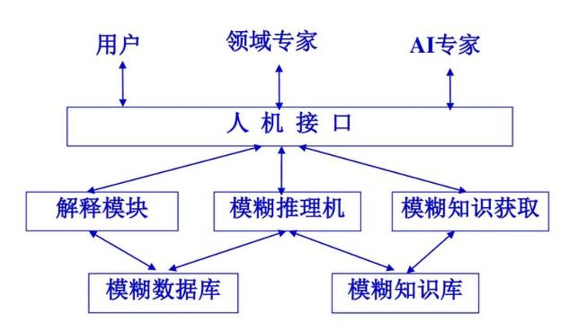
人工智能的发展
第三阶段（60年代中-80年代初）
知识工程时代
专家系统是一个智能计算机程序系统；
其内部含有大量的某个领域专家水平的知识与经验；
能够利用某领域一个或多个专家提供的知识和经验，进行推理和判断，模拟人类专家的决策过程并处理该领域问题。

Slide 40
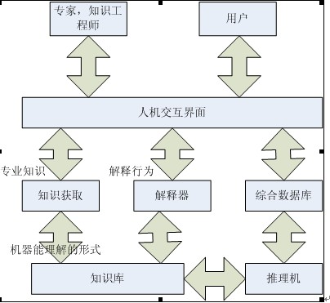
专家系统的构成
知识库:用来存放专家提供的知识。
综合数据库:用于存储推理过程所需的原始数据、中间结果和最终结论。
推理机:针对当前问题的条件或已知信息，反复匹配知识库中的规则，获得新的结论，以得到问题求解。
解释器:能够向用户解释专家系统的行为。
知识获取:机器能理解的表达形式。
人机界面。

Slide 41
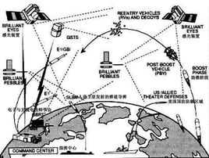
知识工程
费根鲍姆于1977年召开的国际人工智能联合会议（IJCAI）上提出了知识工程（Knowledge Engineering）概念。
知识工程综合了科学理论、工程技术和方法论三个方面的因素，其研究内容主要包括知识的获取、知识的表示以及知识的运用和处理等三大方面。
知识工程为研制基于知识（ Knowledge-based）的各类人工智能应用系统提供了一般方法和基本工具。
各国发展计划：
美国星球大战计划
英国ALVEY计划
法国UNIKA 计划
日本五代机计划
中国“863”计划

Slide 42
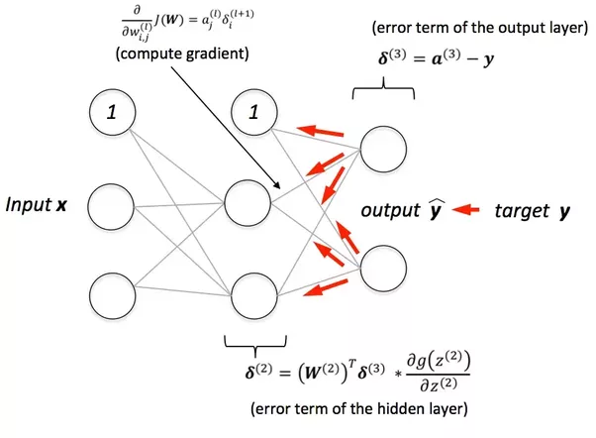
人工智能的发展
第四阶段（80年代中-90年代初）
新的神经元网络时代
随着神经网络、遗传算法的复兴，人工智能进入了全面繁荣期。
Hopfield网络（1982）是一种循环神经网络，从输出到输入有反馈连接。成功求解了旅行商问题。
BP网络（1985，back propagation，多层前馈网络），解决了多层网的学习问题（XOR）。
存在问题：
理论依据（尤其是神经元结构理论）
解决大规模问题的能力（ 3755汉字识别）

Slide 43
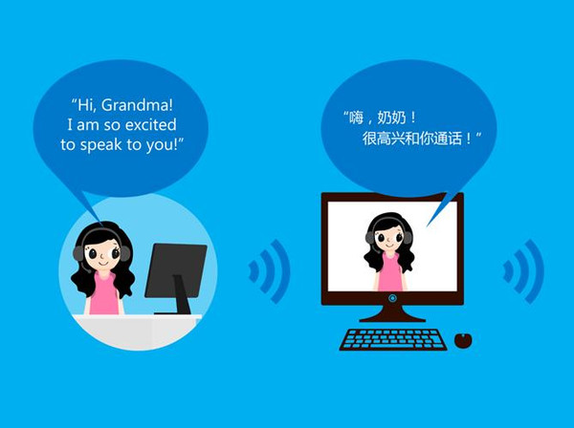

人工智能的发展
第五阶段（90年代初-现在）
数据与网络时代
网络给AI带来无限的机会（例如，搜索引擎）
知识发现与数据挖掘（从数据中发现知识和规律）
AI走向实用化（如，机器翻译系统）

Slide 44
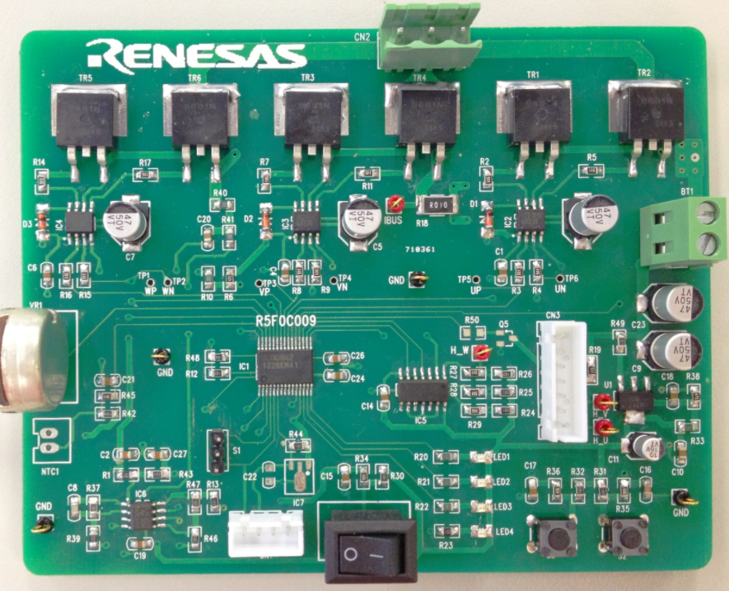
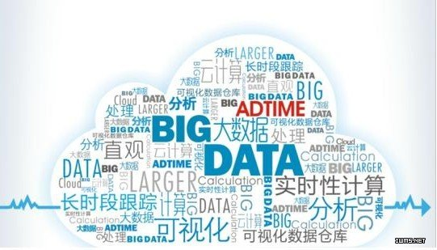
人工智能的发展
智能化智能体的出现
1995年－现在
软计算，模糊计算、演化计算、神经计算相互融合
实用化，嵌入式智能软件、智能检索技术、大容量数据挖掘、智能决策支持等
计算脑，情、智、意三位一体的“心”，物理生物计算主义

Slide 45
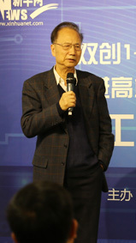

人工智能的发展
张钹等院士提出倡议：人工智能应由“仿人”向“拟人”方向转变。
所谓的“拟人”，就是研究和总结人类思维的普遍规律，用计算机去模拟它
人工智能催生了一门新学科：认知科学，专家们预言，认知科学将成为像物理学一样的大学科。

Slide 46
人工智能的基础
哲学
数学
经济学
神经科学
心理学
计算机工程
控制论
语言学

Slide 47

AI各细分领域的研究状态

Slide 48


全球AI人才分布

Slide 49


全球AI企业分布
全球AI企业集中分布在美国、中国、英国等国家，三国企业数量占总数的65.73%。

Slide 50

中国AI企业分布
中国AI企业主要集中于北京、广东及长三角（上海、江苏、浙江）一带，占中国人工智能企业总数 的84.95%。四川虽然数量不及上述三地区，但明显高于其它省市。

Slide 51

2010-2016年全球人工智能领域并购数量概况
2013年Q4之前，并购数量相对平衡。此后并购数量呈现逐步上升趋势。这与2013年之后资本不断进入该领域，及该领域企业发展较活跃有关。

Slide 52

AI企业的主要应用领域

Slide 53
提纲
人工智能
人工智能与金融
人工智能与医疗
人工智能与机器人
人工智能的更多应用

Slide 54
人工智能与大数据
人工智能与数据紧密相连
大数据，硬件发展，成本降低，促进了人工智能在金融领域的崛起。（Eg.深度学习） 。反过来，人工智能也促进了数据的发展。
人工智能学习大数据，高校分析挖掘数据价值。
信用
操作日志
企业
行为
视频
人工智能
图片
交易数据
安全
健康
位置信息
个人
文档
Notes:
人工智能的三种主要技术均需专有类型的数据。机器学习需大量的标签样本数据；模式识别偏重于信号、图像、语音、文字、指纹等非直观数据；人机交互则需要积累大量的用户数据。
指纹支付使支付操作更安全便捷。-这里用到就是一个指纹识别的功能。
在反欺诈方面，京东金融提出基于深度学习算法的用户行为目的预测模型，该算法预测准确率是逻辑回归、贝叶斯等经典算法的3倍，蚂蚁金服也通过机器学习技术把蚂蚁微贷和花哨的虚假交易量降低了10倍。

Slide 55

人工智能与金融科技其他技术的关系
随着金融与科技、数据的进一步融合，金融科技企业更加注重科技与数据的重要作用。
京东金融提出科技发展 ABCD 理念，具体是指 AI、Blockchain、Cloud、Data（big data），内部关系如下图所示，最底层为云计算、最高阶为 AI。
4种技术之间的关系：
相互依赖、相互促进

Slide 56


人工智能在金融领域的应用
指纹支付，刷脸身份认证（例如，支付宝，微信等）

Slide 57


AI在金融领域的应用
数字化投资顾问：
真正的金融人才还是少量，通过智能投资理财机器人帮助提供更好的量化投资和财富管理
算法交易
风险管理
舆情分析

Slide 58

AI在金融领域的应用
金融预测与反欺诈（例如反欺诈方面，京东金融、蚂蚁金服、百度磐石反欺诈）
以蚂蚁金服为例（下图截取自蚂蚁金服）

Slide 59
AI在金融领域的应用
京东金融反欺诈模型
基于6000万条、200万人次的交易行为数据，提出的基于深度学习算法的用户行为目的预测模型，该模型预测准确率是逻辑回归、贝叶斯等经典算法的3倍。

Slide 60

AI在金融领域的应用
“磐石反欺诈”
百度金融以人工智能技术为基础的“磐石反欺诈工作平台”（简称“磐石反欺诈”）通过身份识别和大数据风控技术，将金融业务，特别是信贷业务的“贷前、贷中、贷后”，进行全方位的AI技术“扫描”去黑、加密防黑以达到实时监测、判别欺诈行为。

Slide 61






AI在金融领域的应用
交易风险控制：
蚂蚁安全大脑
事件传导网络
风险决策中枢
风险分析网络
蚂蚁安全大脑
数据分析及
学习训练引擎
核身认证中心

Slide 62






AI在金融领域的应用
融资授信:
“信用+”金融，以芝麻信用为例
80%
客户申请
通过芝麻反欺诈服务，可在30%的总客户(高风险客户)中识别出80%的欺诈客户，有效补充银行现有的欺诈判断。
银行反欺诈模块
+
芝麻反欺诈服务
人工核查
+
芝麻验证
欺诈拒绝
4倍
内部黑名单
+
芝麻行业关注名单
名单拒绝
芝麻行业关注名单识别出的不良用户是该银行整体用户不良用户比例的4倍以上，可用于自动拒绝及贷后预警。
银行申请评分
+
芝麻信用评分
拒绝客户
用户高覆盖度：+70%
好坏用户的高区分率度：+40%
与银行信用的低相关性：0.12
综合审批拒绝
整体结果：
提高审核通过率7％
降低逾期率0.3个百分点
银行审批流程和电话核身
审批通过客户

Slide 63
AI在金融领域的应用
芝麻信用评分越高的群体，整体逾期率越低
30天以上逾期率

Slide 64

ZestFinance的信用模型
京东金融关注到了自己信用体系短板，为了能做到“差异化授信”，2015年6月，京东投资了ZestFinance。双方还宣布成立名为JD-ZestFinanceGaia的合资公司。

Slide 65




AI在金融领域的应用
智能客服机器人：
在2015年“双11”蚂蚁金服的智能客服机器人可以替代人工95%的工作量，准确率达到100%

Slide 66

智能客服机器人的优势

Slide 67

AI在金融领域的应用
自动财务报表分析
通过智能化手段自动收集、整理企业财务会计报告中的有关数据，并结合其他有关补充信息，对企业的财务状况、经营成果和现金流量情况进行综合比较和评价。

Slide 68




AI在金融领域的应用
金融产品或服务的个性化推荐，以及优质潜在客户的寻找
如根据用户特征及过往消费/借贷行为，为其推荐产品或服务，满足客户的个性化需求。
丰富的数据: 巨大优势
挑战：多个数据源融合

Slide 69
AI在金融领域的应用
保险费智能化定价：
运费险
采用AI方法进行价格预测，预测更准。
前瞻性
实时核保
实时
差异化定价
出险率
实时预测
极速
核赔决策

Slide 70



AI在金融领域的应用
分配定价
价
怎么分配和定价？

Slide 71
AI在金融界遇到的几个瓶颈
无法很好的用AI来定义一个金融问题
AI从业者和金融从业者缺乏有效沟通
金融领域缺乏足够的大数据和人工智能人才储备
投出产出在现阶段不成正比，短时间内难以获得收益。
技术性的难题还包括很多，比如AI在金融领域应该以什么样的模式存在？是一个软件，一个网络服务，还是一个机器人。
尽管如此，AI在金融领域的应用仍需不断开拓和研究。
AI需要结合大数据、云计算、区域块技术，不断完善金融科技生态体系。

Slide 72
提纲
人工智能
人工智能与金融
人工智能与医疗
人工智能与机器人
人工智能的更多应用

Slide 73
人工智能与医疗

Slide 74
人工智能与医疗

Slide 75
人工智能与医疗

Slide 76
人工智能与医疗
IBM Watson
2013 年，IBM 与世界顶级的肿瘤治疗与研究机构——MD 安德森癌症中心宣布合作，用 Watson 辅助医生开展抗癌药物的临床测试。对此，福布斯发表了题为《在 MD 安德森癌症中心，IBM Watson解决了临床测试难题》的社论。

Slide 77
人工智能与医疗
医疗机器人
A1下肢智能反馈训练系统
更多

Slide 78




人工智能与医疗
IBM Watson的应用场景

Slide 79




人工智能与医疗
IBM Watson的应用场景
Watson还被用于很多医疗领域，如肿瘤检测、基因测序等

Slide 80


人工智能与医疗
除了应用方面，智能医疗领域上人工智能也有相应的竞赛去
帮助技术的发展

Slide 81
人工智能与医疗
总的来说，人工智能在医疗领域的机遇主要有几大方向：
医疗诊断、医学影像识别、药物研发、基因测序
辅助诊断
胃癌病理切片识别
基因测序概念

Slide 82
提纲
人工智能
人工智能与金融
人工智能与医疗
人工智能与机器人
人工智能的更多应用

Slide 83


机器人
波士顿动力等机器人 handle，可以自行完成搬箱子、跳跃障碍物、跳跃楼梯、旋转等行为

Slide 84


机器人
波士顿动力等机器人 spot，四足机器人，具有极高的环境适应力，和超越人类的稳定性，极强的平衡能力

Slide 85


LEGO组件构建机器人
用LEGO机器人组件构建自动目标搜索与抓取机器人
机器人搜索并抓取目标

Slide 86


工业机器人
制造环境下的工业机器人
工业机器人是指在工业中应用的一种能进行自动控制的、可重复编程的、多功能的、多自由度的、多用途的操作机，能搬运材料、工件或操持工具，用以完成各种作业。
Notes:
焊接机器人

Slide 87

军用机器人
地面军用机器人
自主车辆依靠自身的智能自主导航,躲避障碍物,独立完成各种战斗任务。
半自主车辆可在人的监视下自主行使,在遇到困难时操作人员可以进行遥控干预。

Slide 88




军用机器人
空中机器人（无人机）
现代战争是无人机发展的动力，高新技术的发展是它不断进步的基础。

Slide 89

水下机器人
随着人们对海洋进一步地开发，促进了水下机器人的发展，它们既可军用又可民用，21世纪它们必将有更广泛的应用。如：海底探索、清除军舰的附着物。

Slide 90


空间机器人
空间机器人可在行星的大气环境中导航及飞行。国际空间站太空臂、火星探索机器人。
（火星探索机器人）

Slide 91





娱乐机器人
娱乐机器人以供人观赏、娱乐为目的，具有机器人的外部特征，可以像人，像某种动物，像童话或科幻小说中的人物等。同时具有机器人的功能，可以行走或完成动作，可以有语言能力，会唱歌，有一定的感知能力。

Slide 92


仿人型机器人
外观或功能像人一样的机器人 ：外形、动作、表情、语言交互等。
像人的表情
像人做精细动作
（接球与到咖啡）

Slide 93


仿生机器人
机器人的结构与功能向特定的生物能完成特殊的任务（如：像虫、鸟、蛇、狗等）。
仿蠕虫机器人
仿企鹅机器人

Slide 94


农业机器人
农业机器人可以帮助农民从繁重的农事中解脱出来。
剪枝机器人
摘草莓机器人

Slide 95


医用机器人
通过人机交互，让机器人完成更加精细可靠的医疗手术或帮助病人康复。
康复机器人
手术机器人

Slide 96

大力神机器人
通过人机交互，让机器人替人完成笨重的任务。

Slide 97
人工智能与无人驾驶
无人驾驶的级别
Notes:
横轴为时间发展预测
纵轴为无人驾驶级别与技术标准

Slide 98


人工智能与无人驾驶
无人驾驶的现状
目前国内外智能驾驶技术还处于Level 2至Level 3的水平。特斯拉公司去年推出的Model S电动车已经具有了部分无人驾驶功能，智能驾驶技术已经真真切切地进入到我们的视野。有研究机构预测2040年无人驾驶汽车将占汽车市场的70%。无论数字准确与否，无人驾驶前景是被广泛看好的。

Slide 99
人工智能与无人驾驶
无人驾驶远不止百度、谷歌、Uber、特斯拉
Notes:
Navigant Research （仅作参考意义）最新发布的报告显示，福特——这家传统的底特律汽车制造厂商，113岁的行业巨人——在无人驾驶车辆制造方面占据头名，紧随其后的是通用汽车。雷诺-尼桑、戴姆勒和沃尔沃也都进入了前5名。
Waymo 作为谷歌在无人驾驶领域的尝试，位列第6 。
特斯拉排在第12名。
Uber 不起眼地名列第16，排在本田之后，仅仅比初创公司 Nutonomy 和中国的百度高一点。
下面是 Navigant Research 报告中，关于自动驾驶系统研发，从策略和执行两方面考核各家的结果。可以看出，通用（GM）和福特位于第一梯队（戴姆勒和尼桑压线），而提到自动驾驶/无人车常常被我们提起的Waymo/谷歌、Uber，还有特斯拉，却与众多传统车企一并分布在第二梯度，完全没有想象中亮眼。

Slide 100
人工智能与无人驾驶
无人驾驶中人工智能的参与
定位 GPS的定位精度远达不到无人车的需求
避障 车辆前方有障碍，障碍物是运动的还是静止的，车是停下来还是绕过去。
识别 识别交通标识等，如限速牌、红绿灯。还要考虑道路中可能有的光线变化、遮挡等问题。

Slide 101



人工智能与无人驾驶
谷歌无人车
百度无人车上高速
Uber无人车
Tesla无人车

Slide 102


人工智能与无人驾驶
中国智能车未来挑战赛
在国家自然科学基金委员会的领导和支持下，自2009年起“中国智能车未来挑战赛”分别在西安、鄂尔多斯、赤峰、常熟等地举办了七届比赛，已成为现阶段国内外唯一专门的无人驾驶车辆赛事，极大推动了中国的无人驾驶车辆研究进展。

Slide 103
人工智能与无人驾驶
中国智能车未来挑战赛
最新一届大赛的路环境测试包括两部分：约22公里的高速道路自主驾驶测试和约6公里的城区道路自主驾驶测试，不仅考察参赛车辆在遵守道路交通法规、减少交通事故前提下无人驾驶的交通场景识别能力，还检验了其在不同道路环境下的适应性和正常行驶4S性能
Notes:
4S性能 （即安全性（Safety）、舒适性（Smoothness）、敏捷性（Sharpness）和智能性（Smartness））。

Slide 104
人工智能与无人驾驶
历年中国智能车未来挑战赛

Slide 105





无人驾驶汽车示例 – 夸父1号
3D激光
相机
四线激光
单线激光
Notes:
能不能让汽车和人一样自己能进行操作
眼睛－相机 触觉－激光
猜猜看，这些传感器是什么东西

Slide 106



人工智能与无人驾驶
无人驾驶虽然在发展，但是也有其不足
Uber无人车翻车
特斯拉自动驾驶事故
谷歌无人车与货车相撞

Slide 107
提纲
人工智能
人工智能与金融
人工智能与医疗
人工智能与机器人
人工智能的更多应用

Slide 108
人工智能的更多应用
人脸是永远不会被遗忘，且安全系数极高的生物特征，用户在手机支付上扫描人脸，即可完成比对，实现密码解锁，代替传统密码登录方式，更加方便安全。
某手机钱包扫脸登录

Slide 109

人工智能的更多应用
人工智能在安防，可以打造人群分析、人群检索产品。同时在实时人脸抓捕中采用动、静态人脸比对技术

Slide 110

人工智能的更多应用
身份验证：公安部第三研究所承建了全国唯一的“公安部公民网络身份识别系统”，基于公民网络电子身份标识（eID），主要用于网上远程识别身份，共同推进网络社会管理。

Slide 111

人工智能的更多应用
Notes:
在高密度公开场所，估计人群数量与密度，检测是否有异常聚集、混乱等现象，达到预警

Slide 112

人工智能的更多应用
Notes:
安防监控中寻找行人、车辆等位置

Slide 113

人工智能的更多应用
Notes:
分析人类属性，年龄、姿态、外观、动作

Slide 114
人工智能的更多应用
语音助手
科大讯飞
siri
Notes:
结合 自然语言处理 语音识别多项智能技术

Slide 115

人工智能的更多应用
交互机器人
2017年8月22日下午，微软在北京举办发布会，正式推出第五代小冰，微软主打EQ的AI机器人正逐步进入完成态。沈向洋表示，小冰真正的核心是打造一个情感计算的框架。而使之能成为可能的重要因素，不仅是微软长期以来的算法和云计算积淀，更是在与超过1亿人类用户、超过 300亿轮对话而收集到的海量数据。

Slide 116
人工智能的更多应用
交互机器人-小冰写的作文
神奇的书签
世界上有很多的书，中文、英文、德文、法文。我喜欢看书，小说、诗歌、散文、杂文。书有薄有厚，有长有短，其中蕴藏着丰富的知识。时间久了，怕忘记了，于是用书签。我的书签路过了很多的书。
我的书签是用我的照片做的。睡前，把书签夹在书页里，放心地去睡觉。厚厚的书籍，分成了两个部分，像是刽子手，杀掉了完整，心横在那页书签的地方，睡觉的时候会思念。第二天，起床，找到书签，就能够继续，还原割裂的书。
我的书签喜欢看小说和漫画。书签有了名字，有的好听，有的不好听。有长有短的名字。看小说，书签是小说主人公的名字。看漫画，书签是漫画地点的名字。
这样一天又一天，直到看完。一天又一天，时间久了，书签会有书的味道。油墨和纸香混合，故事和心情混合，因此，书签变得独一无二。时间久了，书签上的照片会褪色，但记忆不会褪色。它路过了很多的书，停在故事里，清晰记得所有。

Slide 117








人工智能时代正在来临
国家政策支持
43%的人工智能论文是中国人写的
传统行业的人工智能基础薄弱，有广阔的进步空间

Slide 118
谢谢大家！

